Slide 1
Du perceptron à l’apprentissage profond

Slide 2
Plan
Le perceptron
Raisonnement logique avec un perceptron
Le perceptron multi-couches
Pratique 0 : jouez avec le perceptron multi-couches
Apprentissage automatique
Pratique 1 : MNIST couche simples
Réseau convolutif et le cortex visuel
Pratique 2 : MNIST avec deep CNN

Slide 3
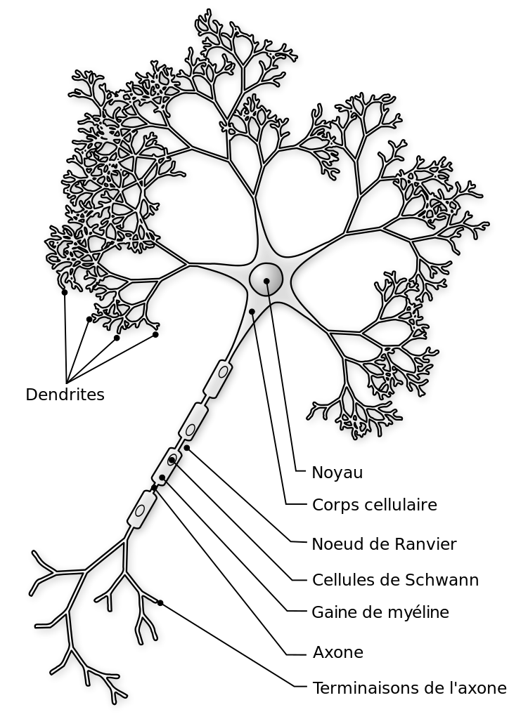
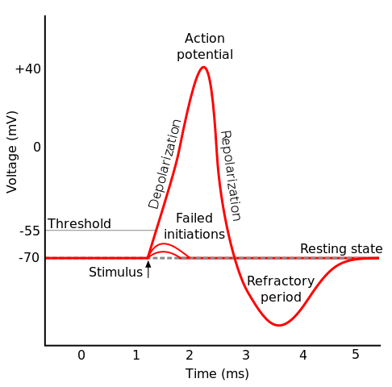
Le neurone
PA : Chris 73, Diberri, tiZom, CC SA-BY
Neurone : Nicolas Rougier CC SA-BY

Slide 4
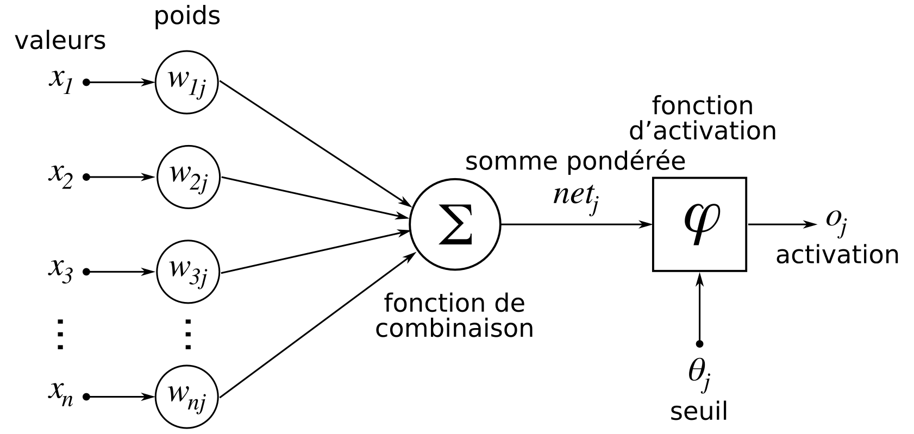
Le perceptron
x
w_{j}
o_{j} = φ(x w_{j}^{T} + θ_{j})
valeurs
d’entrée
Chrislb CC SA-BY

Slide 5
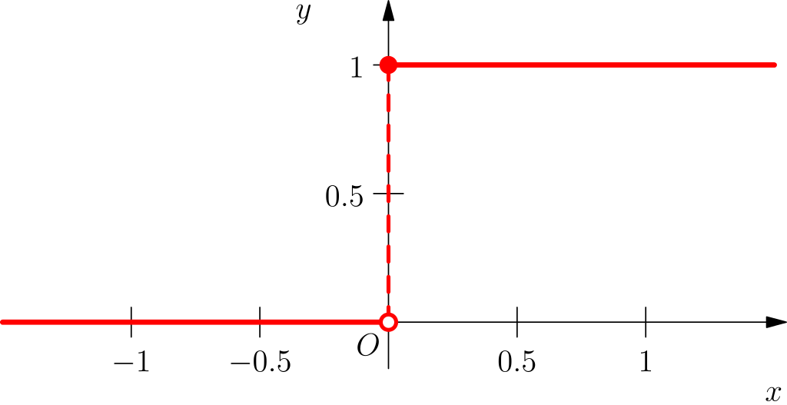
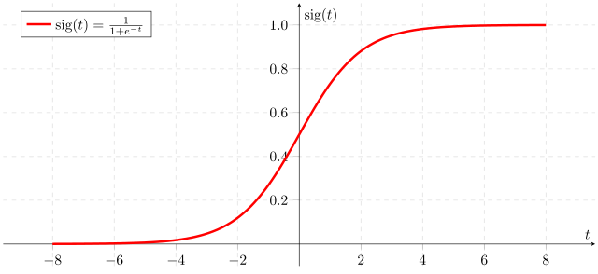
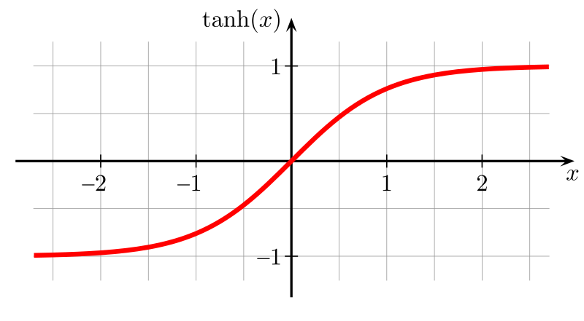
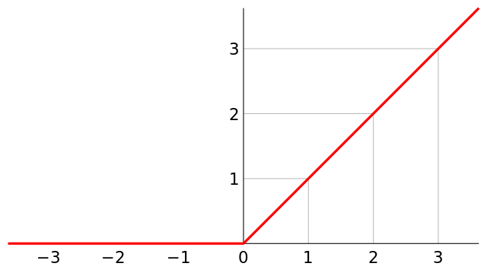
Fonction d’activation
Heaviside
Sigmoïde
Tangente hyperbolique
Linéaire rectifié
Heaviside, Sigmoid and ReLU public domain
Tanh CC SA-BY Geek3

Slide 6
Logique avec un perceptron
0 = Faux 1 = Vrai
A | B | A ou B
0 | 0 | 0
0 | 1 | 1
1 | 0 | 1
1 | 1 | 1
1
Entrée A
1 si A+B ≥ 1
0 sinon
Entrée B
1
Seuil = 1
A | B | A et B
0 | 0 | 0
0 | 1 | 0
1 | 0 | 0
1 | 1 | 1
1
Entrée A
1 si A+B ≥ 2
0 sinon
Entrée B
1
Seuil = 2

Slide 7
Perceptron et la geometrie
A | B | A et B
0 | 0 | 0
0 | 1 | 0
1 | 0 | 0
1 | 1 | 1
Entrée A
2
1
A+B ≥ 2
Activation = 1
Entrée A
1
1 si A+B ≥ 2
0 sinon
Entrée B
1
Seuil = 2
0 1 2
Entrée B

Slide 8
Un perceptron peut-il faire un ou exclusif?
A | B | A xor B
0 | 0 | 0
0 | 1 | 1
1 | 0 | 1
1 | 1 | 0
Entrée A
1
? A + ? B ≥ ?
Activation = 1
si A seul = 1
?
? A + ? B ≥ ?
Entrée A
Activation = 1
si B seul = 1
?
Entrée B
?
0 1
Entrée B
Seuil = ?

Slide 9
Et si on rajoute une couche ?
A | B | A xor B
0 | 0 | 0
0 | 1 | 1
1 | 0 | 1
1 | 1 | 0
Entrée A
?
1 si A seul = 1
0 sinon
Entrée B
?
?
Seuil = ?
1 si B seul = 1
0 sinon
?
?
Entrée A
Seuil = ?
?
Entrée B
Seuil = ?

Slide 10
Et si on rajoute une couche ?
A | B | A xor B
0 | 0 | 0
0 | 1 | 1
1 | 0 | 1
1 | 1 | 0
Entrée A
1
1 si A – B ≥ 1
0 sinon
Entrée B
-1
1
Seuil = 1
1 si B – A ≥ 1
0 sinon
1
-1
Entrée A
Seuil = 1
1
Entrée B
Seuil = 1

Slide 11
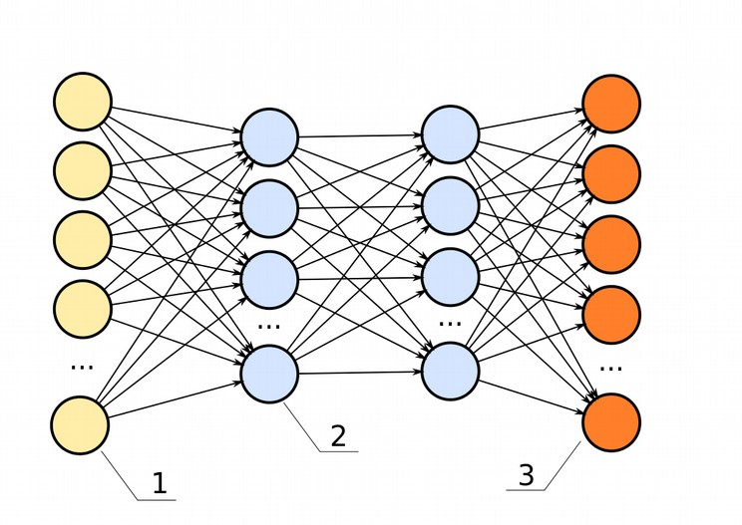
Le perceptron multicouches
Matrice
de
poids
Wn
Vecteur des biais
bn
Matrice
de
poids
W1
Vecteur des biais
b1
...
Couches cachées
Couche d’entrée
Couche de sortie
2 ou plus
=
deep learning
Reseau : Public domain

Slide 12
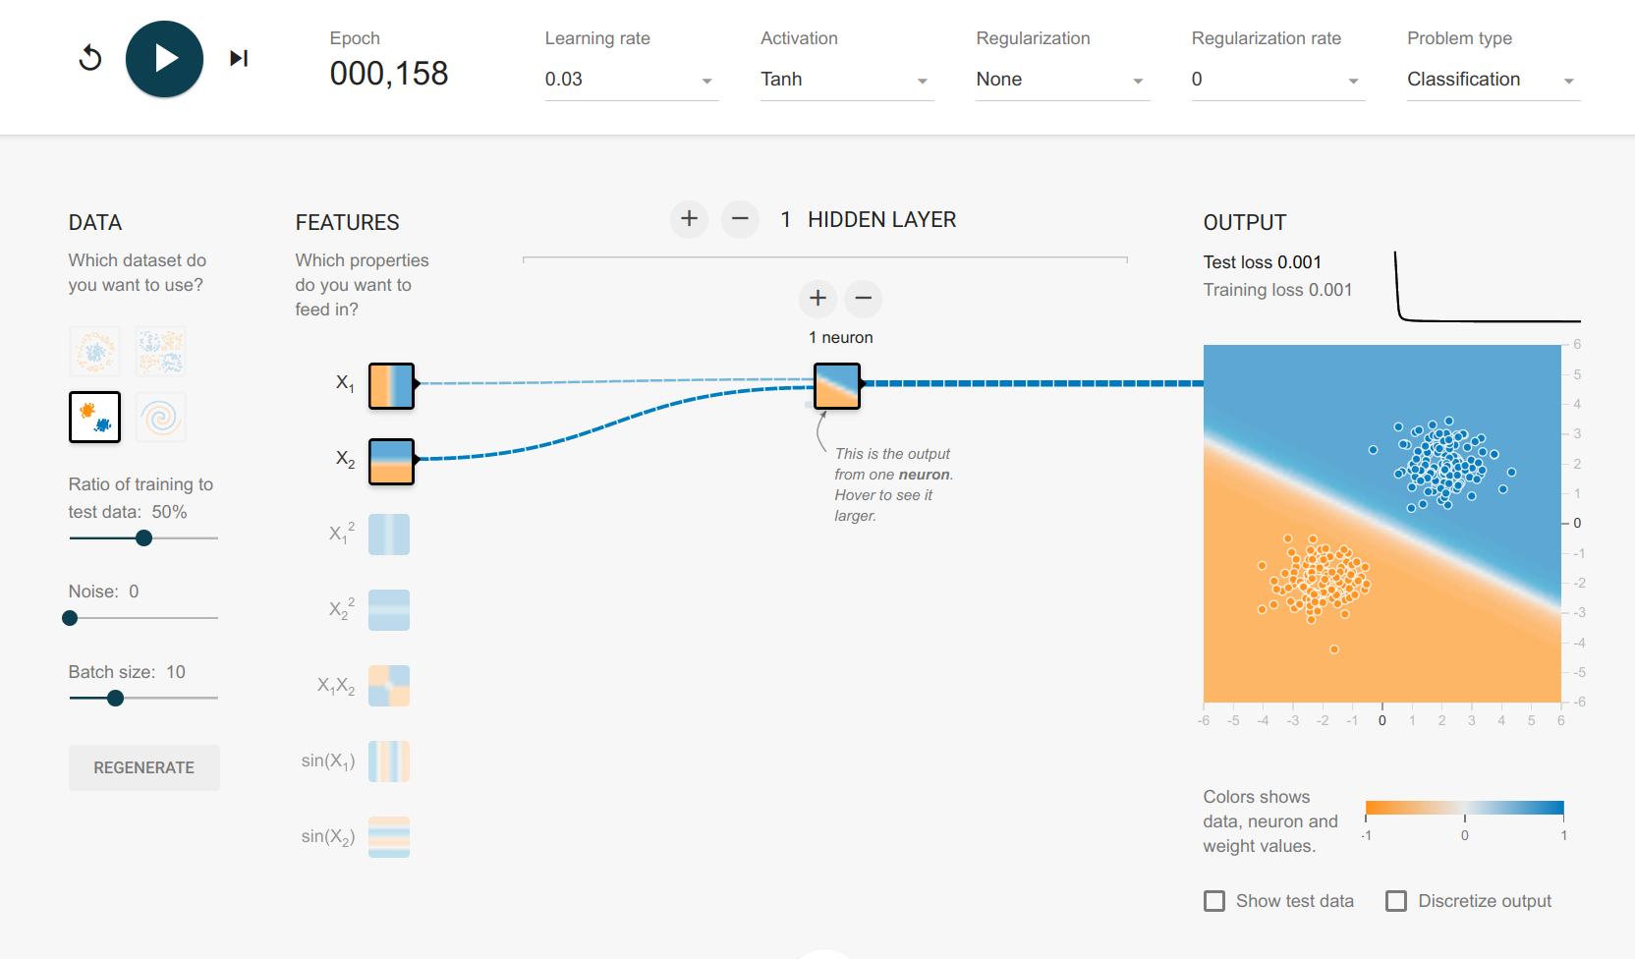
Jouez au perceptron multicouches !
Lancer l’apprentissage
Rajouter des
couches et neurones
Rajouter des
couches et neurones
playground.tensorflow.org
Essayez de séparer les différents types de données

Slide 13
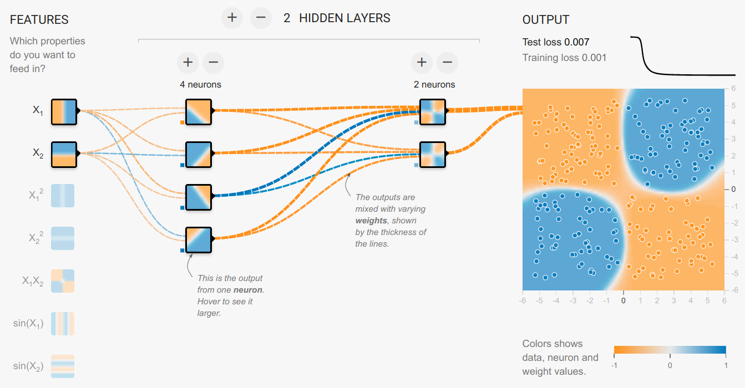
Jouez au perceptron multicouches !
Rajouter des
couches et neurones
playground.tensorflow.org
Essayez de séparer les différents types de données

Slide 14
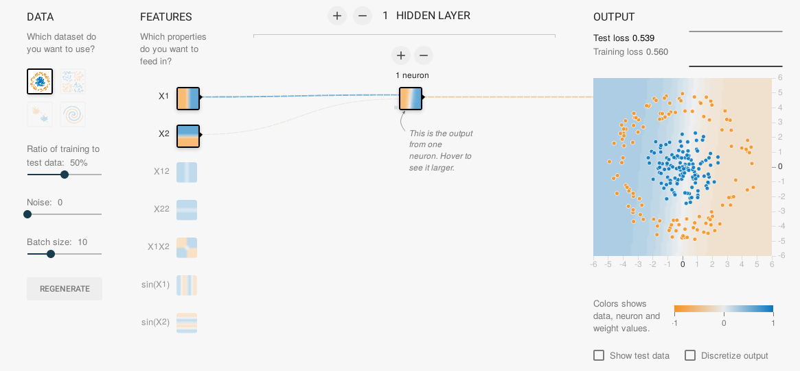
Jouez au perceptron multicouches !
playground.tensorflow.org
Essayez de séparer les différents types de données

Slide 15
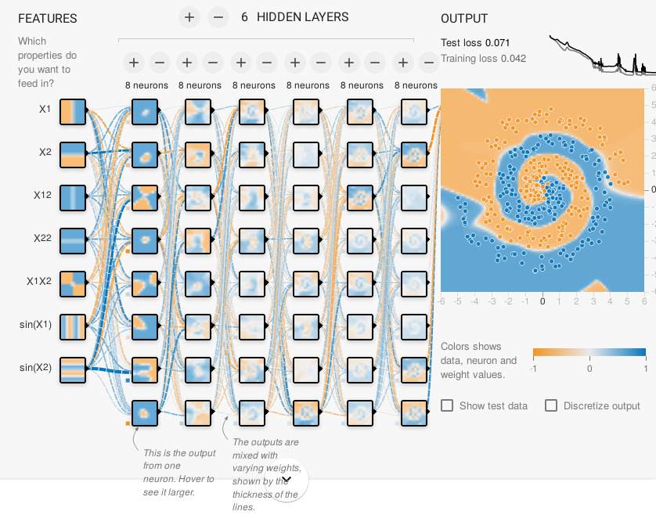
Jouez au perceptron multicouches !
playground.tensorflow.org
Essayez de séparer les différents types de données

Slide 16
Commentaires
Un perceptron : une droite
  Pas capable de résoudre problèmes qui on besoin de frontières non linéaires ( ou de plus d’une frontière linéaire)
Multi-couches
  Permet de combiner plusieurs frontières linéaires
  Plus de couches : plus de capacité à représenter des frontières complexes

Slide 17
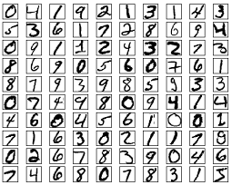

Apprentissage automatique
Modèle = Réseau de neurones
Données d’entrée
Sortie du réseau
0 1 1 9 2 1 3 1 4 3
5 3 6 1 7 2 8 6 9 4
0 9 1 1 2 4 3 2 7 3
...
MNIST dataset
Ajustement des poids
Mesure d’erreur
(fonction de pertes
ou fonction de côut)
Apprentissage
supervisée
Taux d’apprentissage
Sortie attendue
0 4 1 9 2 1 3 1 4 3
5 3 6 1 7 2 8 6 9 4
0 9 1 1 2 4 3 2 1 3
...
Procedure
d’Optimization

Slide 18
Train vs test
Données d’entraînement
ou training
But :
apprentissage
80 %
Données de test
But :
évaluer la capacité de généralisation
20 %
Apprendre par cœur vs Généraliser les concepts
MNIST dataset

Slide 19

Mise en pratique
Outil pour le calcul numérique
  on décrit la suite d’opérations mathématiques à faire
  on exécute plusieurs fois les calculs de façon efficace
Logo : Tensorflow.org

Slide 20
Structures de calcul
images
Couche de neurones
Ajustement de poids et biais
(via descente de gradient)
Sortie attendue
sorties
Fonction de coût
accuracy
Taux d’apprentissage
Optimization
Taux d’erreur
0 a 100 %

Slide 21
Une couche de neurones
Matrice d’entrées X
Taille :
5 éch. de N entrées
Matrice de sorties
Y = a( X W^{T} + b)
N entrées
M sorties
a(X1 w1^{T} + b1) | … | a(X1 wM^{T} + bM)
a(X2 w1^{T} + b1) | … | a(X2 wM^{T} + bM)
a(X3 w1^{T} + b1) | … | a(X3 wM^{T} + bM)
a(X4 w1^{T} + b1) | … | a(X4 wM^{T} + bM)
a(X5 w1^{T} + b1) | … | a(X5 wM^{T} + bM)
0 | 1 | 0 | 6 | … | 9 | → X1
5 | 2 | 6 | 3 | … | 5 | → X2
5 | 2 | 3 | 9 | … | 9 | → X3
0 | 1 | 3 | 7 | … | 8 | → X4
9 | 5 | 5 | 2 | … | 1 | → X5
Matrice de sortie Y
Y = activation(X W^{T}+ b)
Matrice de poids W
Taille :
M sorties par N entrees
Vecteur des biais b
M sorties
w11 | w21 | w31 | … | wN1 | → w1
w12 | w22 | w32 | … | wN2 | → w2
… | … | … | … | …
w1M | w2M | w3M | … | wNM | → wM
b1 | b2 | b3 | b4 | … | bM
M sorties
Reseau : Public domain
N entrées

Slide 22
En Tensorflow
tf.layers.dense(inputs, units, …)
  Création implicite de la matrice de poids et vecteur de biais, selon la taille de la matrice inputs
  Nombre de neurones défini par units

Slide 23
Autres utilités
tf.losses nous donne des fonctions de coût standards
  loss = tf.losses.softmax_cross_entropy(
  sorties_attendues, sorties)
tf.train nous donne des optimizeurs
  op = tf.train.GradientDescent(learning_rate)
  op.minimize(loss)

Slide 24
Pratique 1 : MNIST avec une seule couche
Voir fichier tuto_mnist.py

Slide 25
Pratique 1 : MNIST avec une seule couche
Voir fichier tuto_mnist.py
Pour l’exécuter
  python3 tuto_minist.py
Accuracy dans les 92 % !
Peut-on faire mieux ?

Slide 26
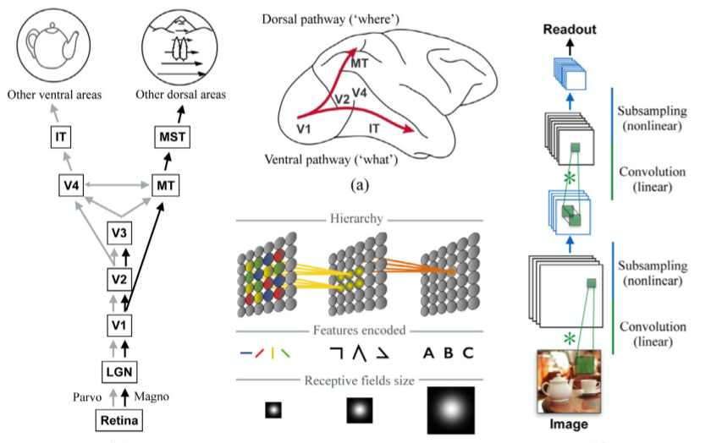
Le cortex visuel
N. V. K. Medathati, H. Neumann, G. S. Masson, and P. Kornprobst, “Bio-inspired computer vision: Towards a synergistic approach of artificial and biological vision,” Comput. Vis. Image Underst., vol. 150, pp. 1–30, 2016.

Slide 27
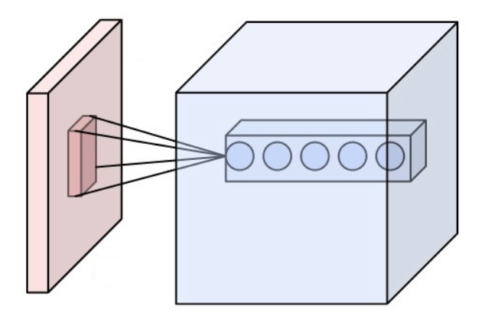
Couche de convolution
Connectivité locale
Filtre
ou
kernel
Ligne de neurones
(= 1 pixel de sortie par canal)
image
Canaux de sortie
Input volume connected to a convolutional layer : Aphex34 CC SA-BY

Slide 28
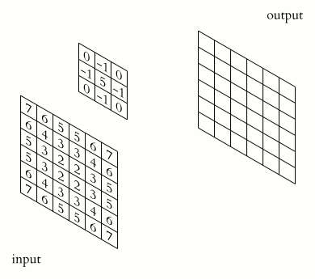
Convolution
Animation : Michael Plotke CC SA-BY

Slide 29
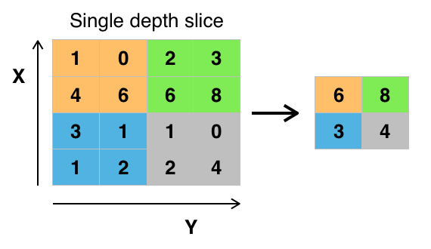
Couche de pooling
Cellules simples → cellules complexes
Un canal de sortie
Max pooling
Pooling : Aphex34 CC SA-BY

Slide 30

Réseau convolutif profond
Filtres ou kernels
MNIST dataset
Entrée
Attributs
simples
Attributs complexes
Catégories abstraites
0 1 2 3 4 ...

Slide 31
En Tensorflow
tf.layers.conv2d(images,
filters=32,
kernel_size=5)
  Filters est le nombre de canaux
  kernel_size est la taille du filtre
  La fonction d’activation standard est le rectificateur linéaire

Slide 32

Pratique 2 : MNIST avec un CNN
x 2
Voir le fichier tuto_mnist_cnn.py
ConvNet : Aphex34 CC SA-BY

Slide 33
Commentaires
Beaucoup plus de poids à ajuster
  Plus de ressources computationnels !
  Risque d’apprendre « par coeur »
Besoin de beaucoup d’exemples
Besoin de méthodes d’optimisation plus intelligentes
  AdamOptimizer vs GradientDescent
Fonction d’activation ReLU facilite l’entraînement
Autres astuces peuvent être nécessaires
  Dropout, régularisation

